Slide 1
5 S’s
Propuesta para la Mejora de las oficinas de la Lic. Leticia García
en la ciudad de Coatzacoalcos, Ver.

Slide 2
Dirección
de la
Productividad
Mtro. José Alberto Ventura Ávalos
Presentan:
Daniel Rivera
Williams Juárez
Sergio Garibay

Slide 3
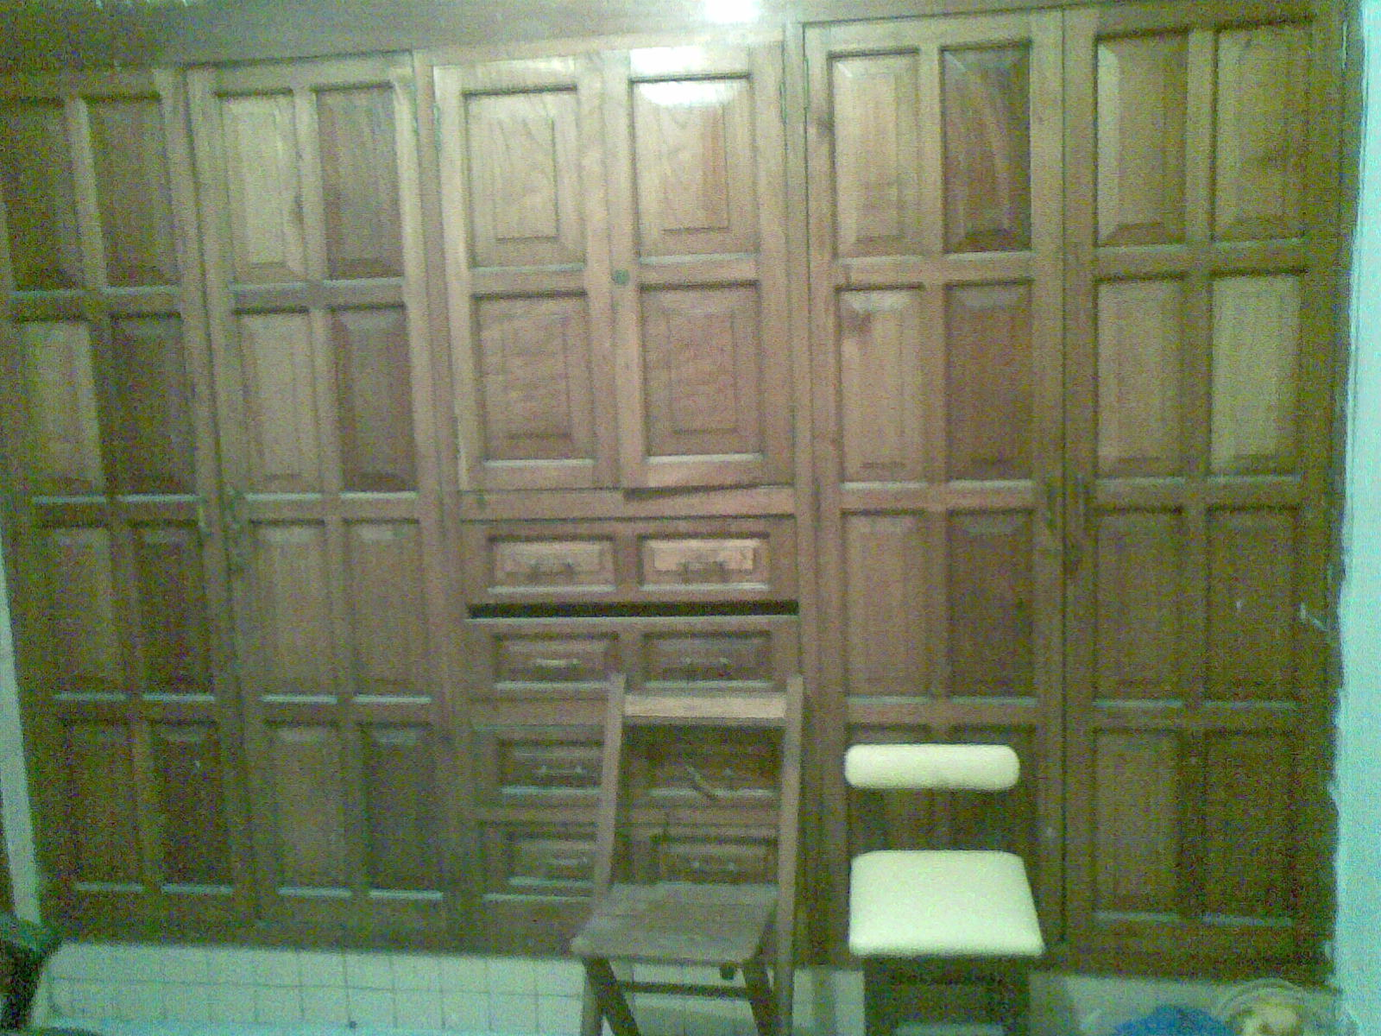
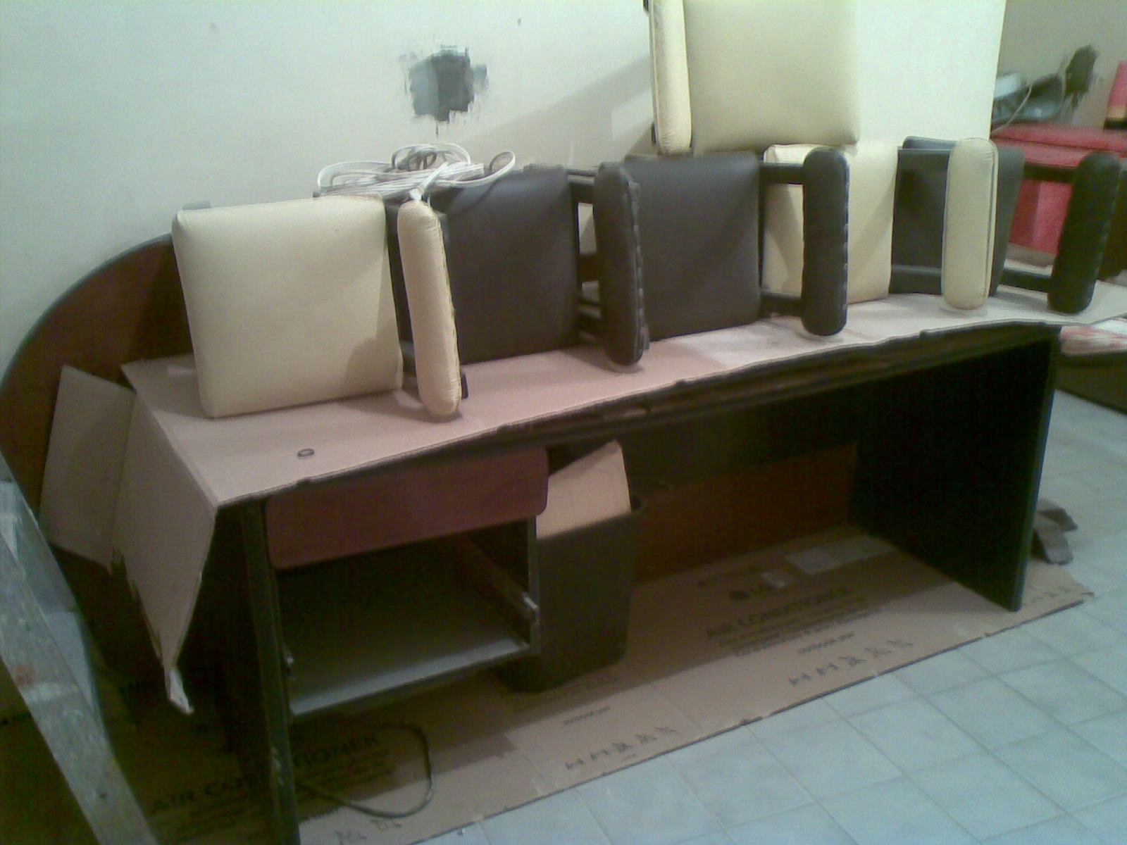
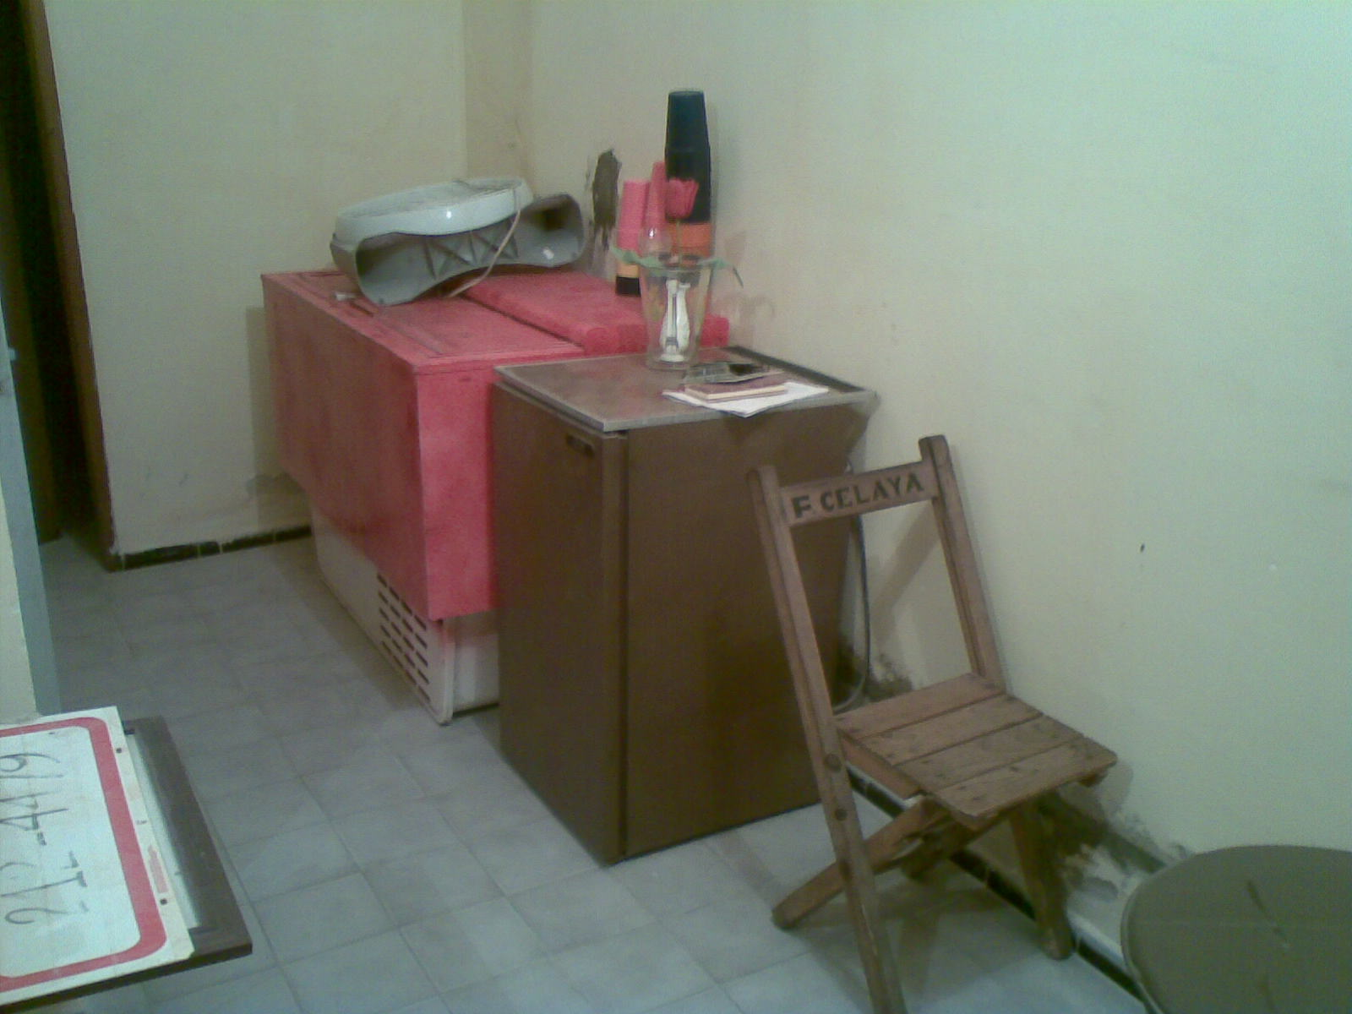
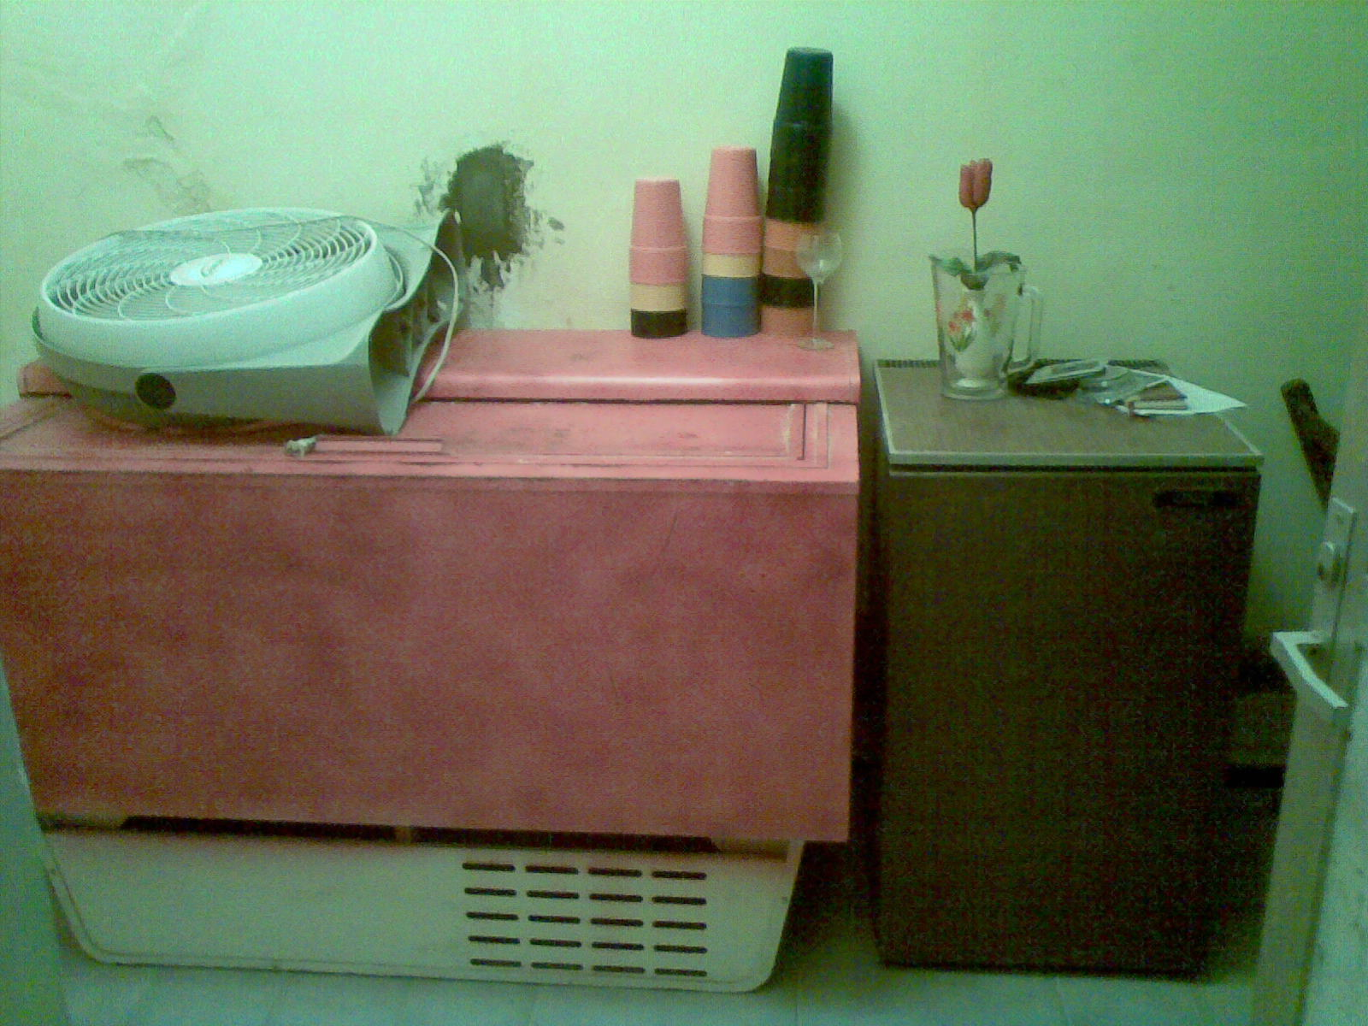
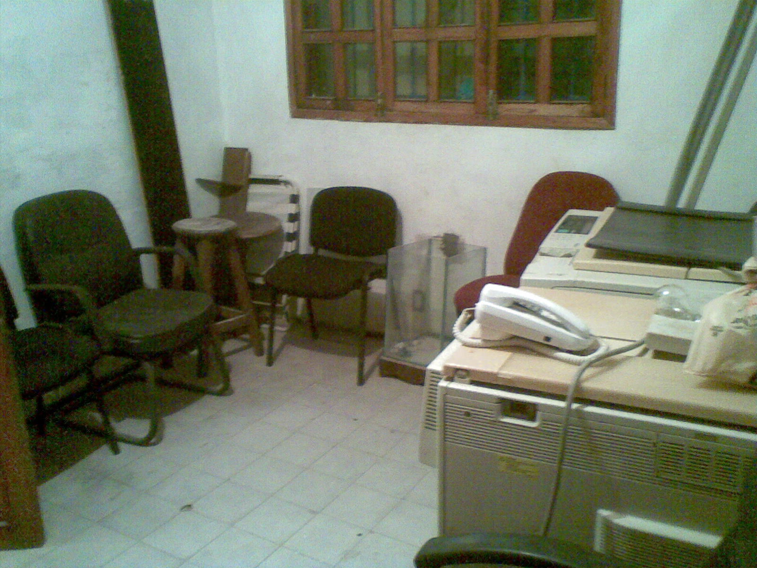
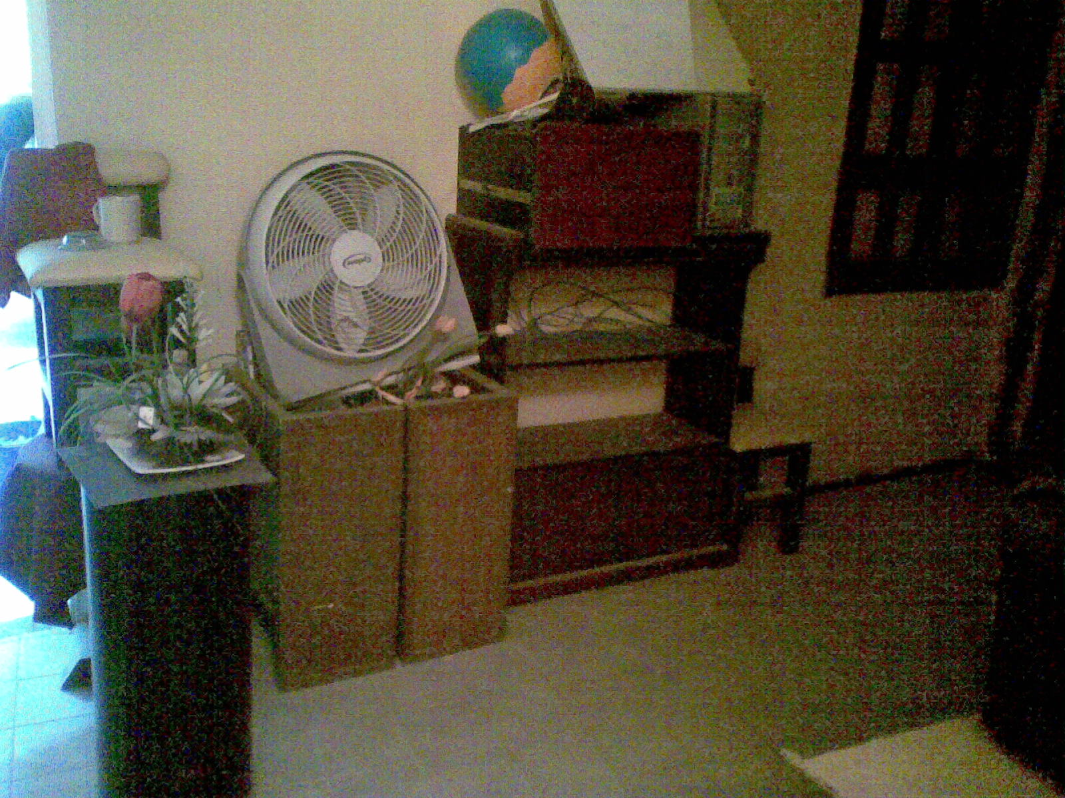
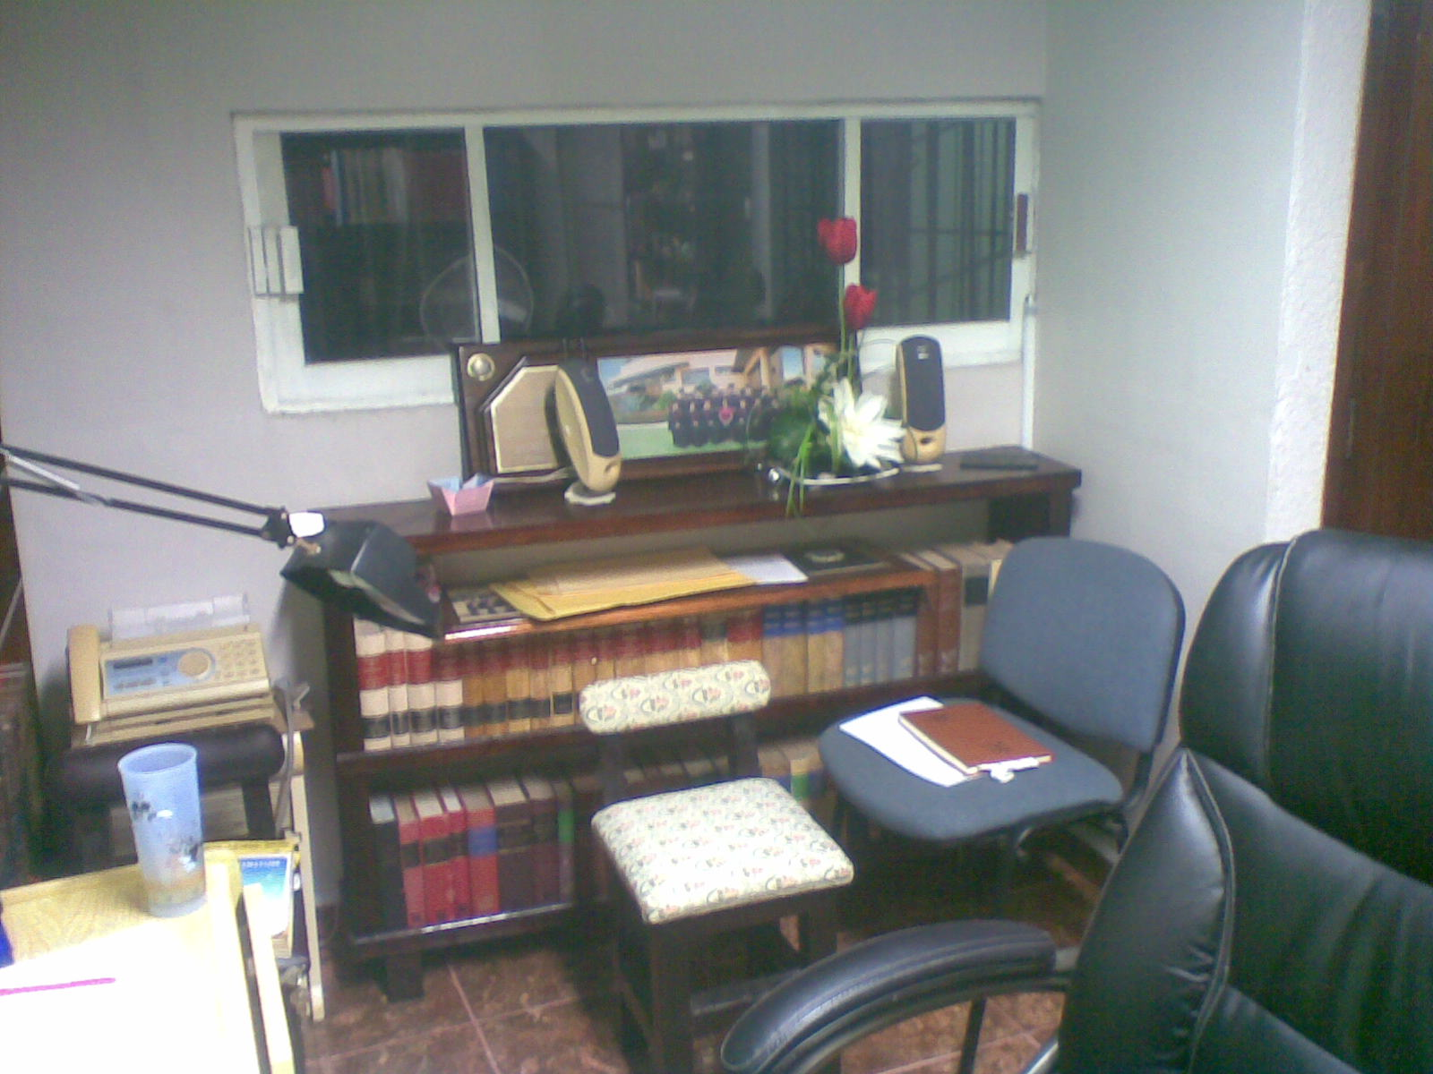
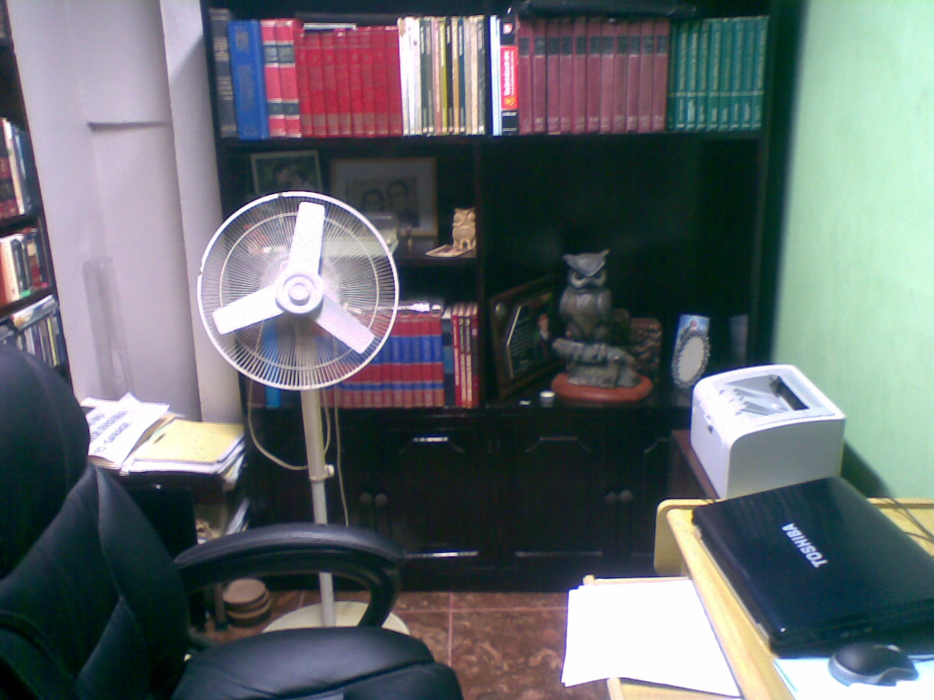
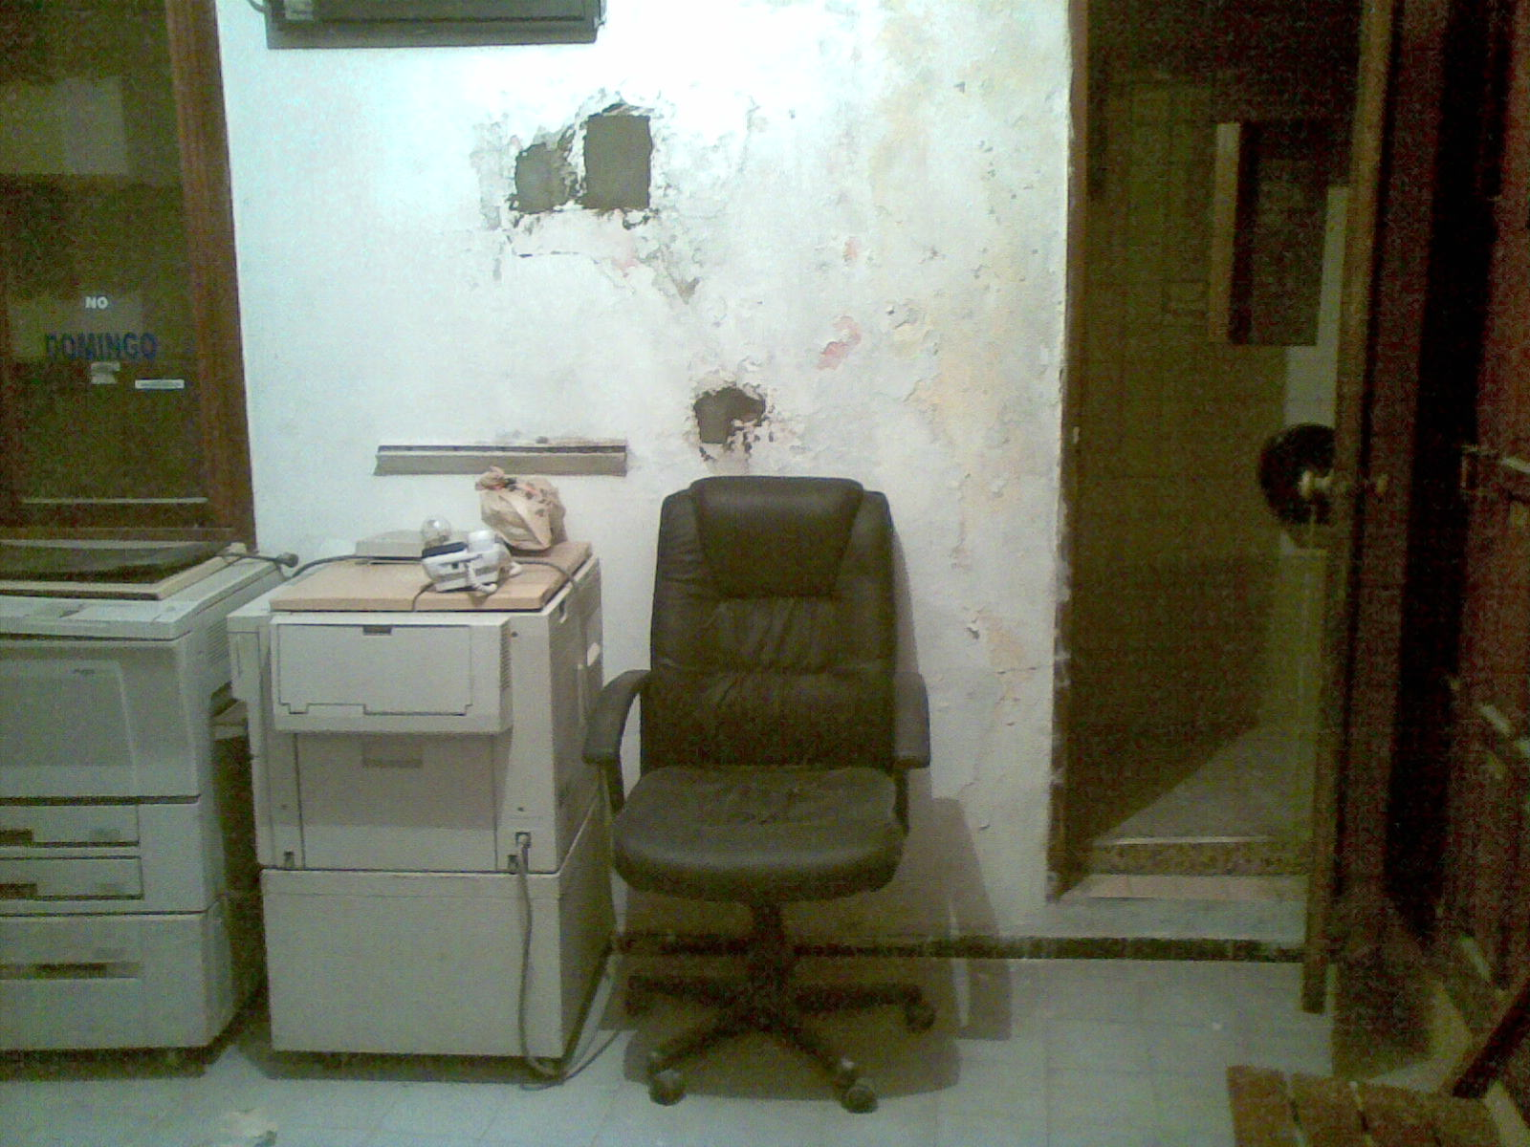
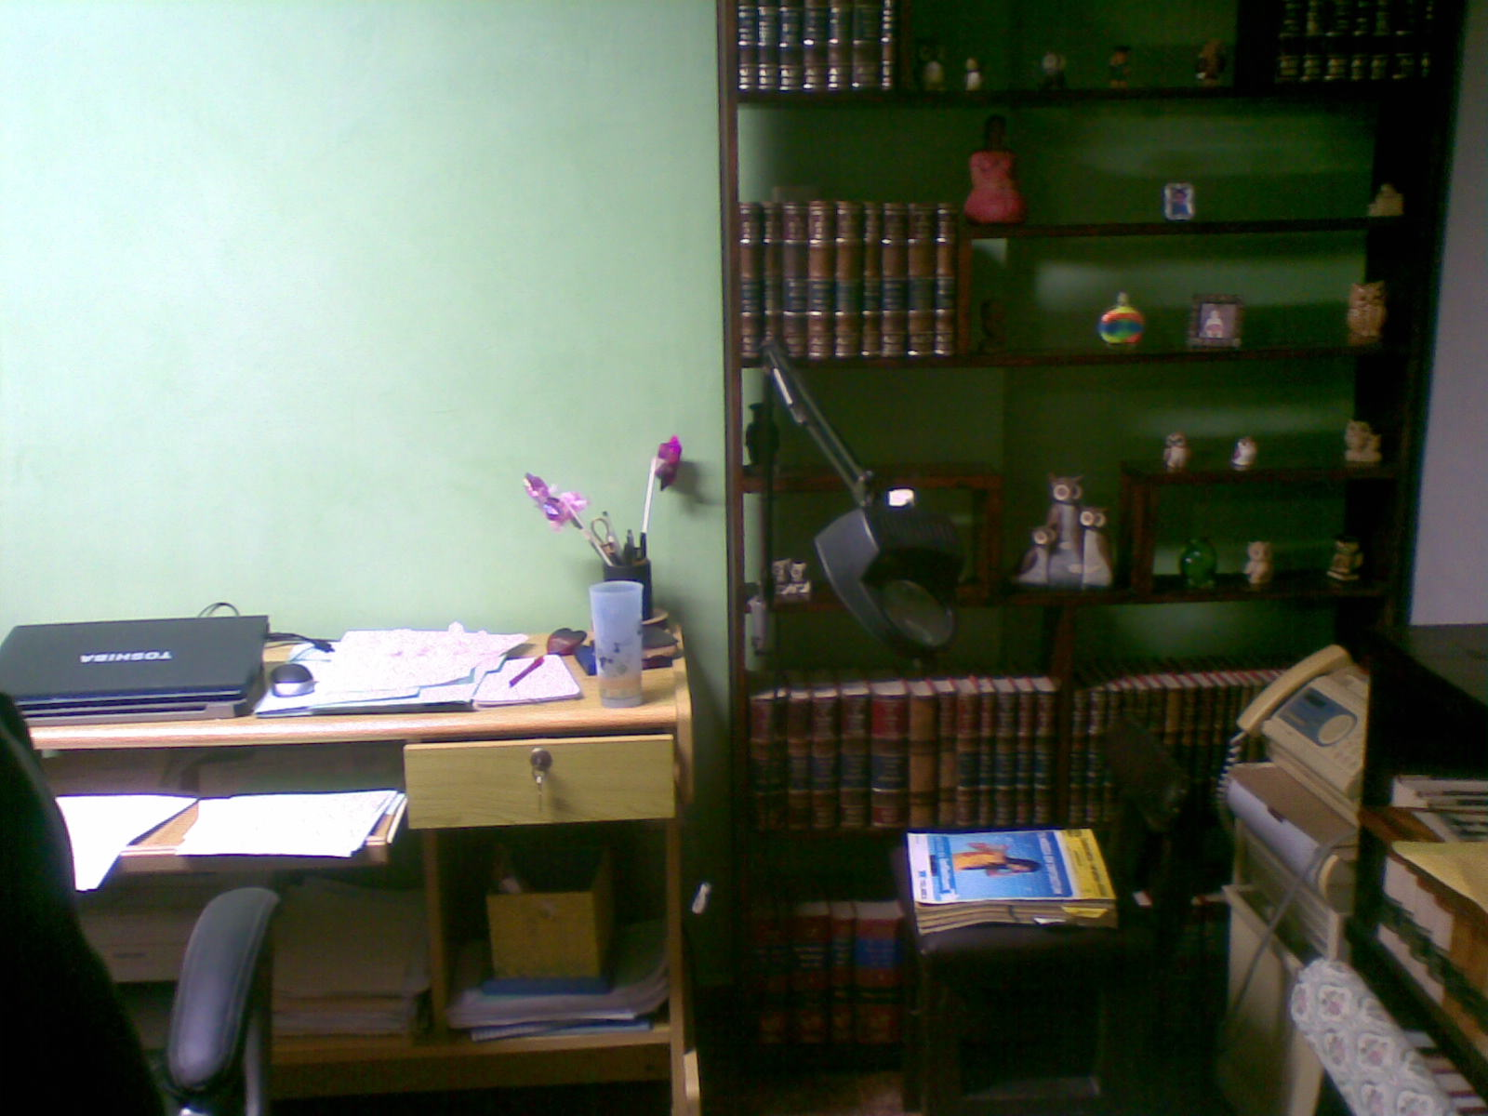
Estado Actual
Oficina reducida
Bodega muy grande
Poco orden en la Bodega
Expedientes mal clasificados
Lugar sin espacio para moverse
Falta de limpieza
Lugar en malas condiciones
Objetos innecesarios en el sitio

Slide 4
Propuesta inicial
Convertir la Bodega en la Oficina
Aplicar las 5 S’s
Seiri
Seiton
Seiso
Seiketsu
Shitsuke
5 S’s

Slide 5
SEIRI - Clasificar
Los objetos necesarios para la Oficina.
Los Expedientes vigentes.
Archivarlos de acuerdo a la Frecuencia de Uso.
Creación de un Archivo Muerto.
Utilizar las Etiquetas Rojas y el Control de las mismas.

Slide 6
SEITON - Organizar
Se asignará un lugar para cada Mueble.
Según lo platicado, se usará el clóset como Archivo.
Se ordenarán los Expedientes de forma alfanumérica.
Se creará un mapa del Archivo y su Contenido.
Un lugar para cada cosa y cada cosa en su lugar.

Slide 7
SEISO - Limpiar
Limpiar las áreas de desplazamiento de objetos.
Los muebles se colocarán en sitios funcionales.
La Limpieza del sitio la realizará un intendente.
Se verificará la Vigencia de los Expedientes.
La Oficina más Limpia no es la que más se asea sino la que menos se ensucia.

Slide 8
SEIKETSU - Estandarizar
Se asignarán Actividades y Responsabilidades.
Se implementará un Manual de Limpieza.
Se buscará la Mejora de los Métodos de Limpieza.
Se localizarán las Fuentes de Contaminación.
Se Documentarán los Procesos desarrollados.
Todos igual siempre.

Slide 9
SHITSUKE - Seguimiento
Se desarrollarán Normas y Estándares de Limpieza.
Se educará al Personal sobre las 5 S’s.
Se asignará el tiempo de práctica de las 5 S’s.
Se suministrarán los Recursos necesarios.
Se Evaluará el Progreso periódicamente.
Se buscará desarrollar una Visión Compartida.

Slide 10
Beneficios
Mejor Organización de Documentos.
Reducción de Tiempos de Respuesta.
Mejorar el Cumplimiento de Plazos.
Mejorar la Productividad.
Mejorar la Calidad del Servicio.
Reducir Pérdidas.
Genera una Cultura Organizacional.

